Slide 1
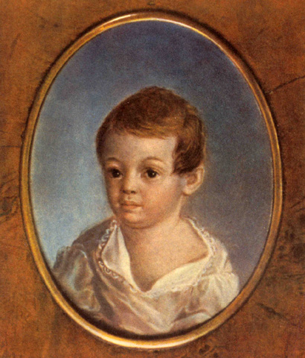
Пушкин - ребёнок

Slide 2
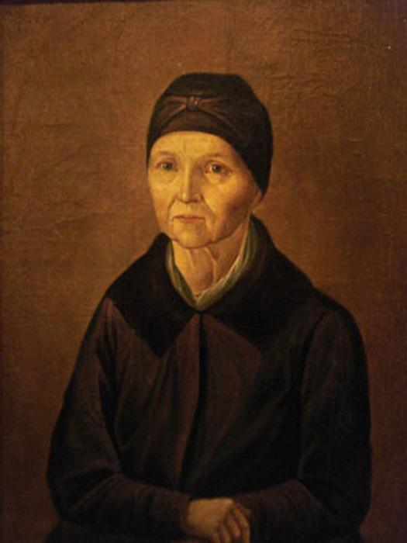
Арина Родионовна

Slide 3
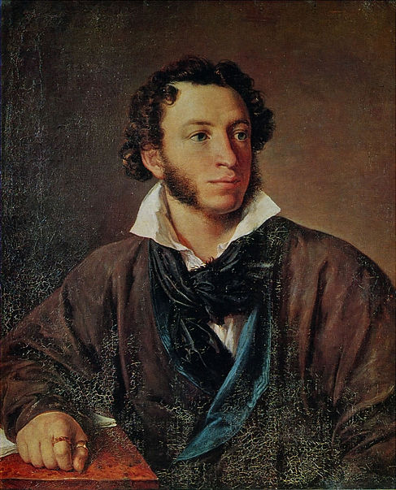
Александр Сергеевич
Пушкин

Slide 4
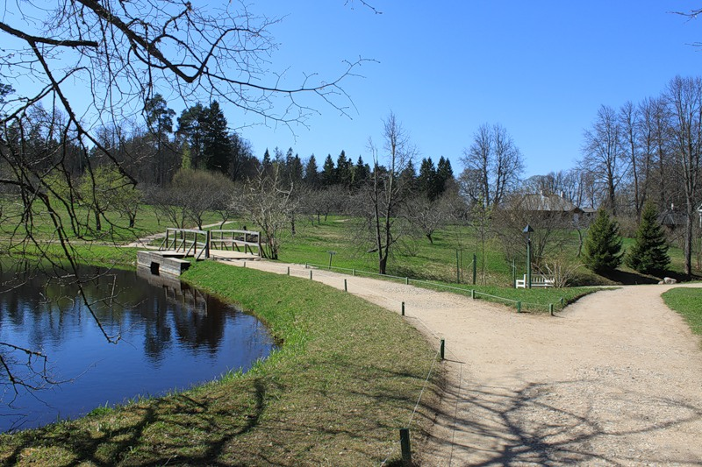
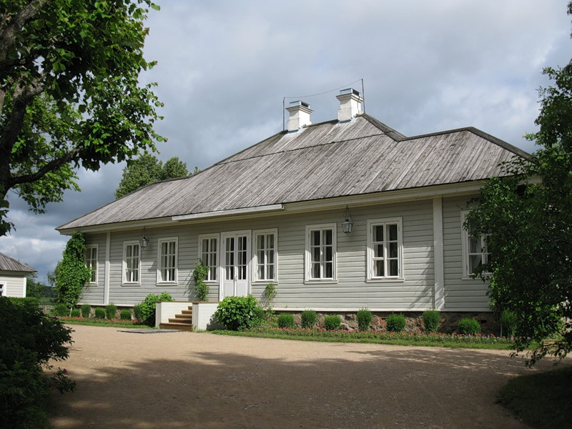
Село Михайловское

Slide 5
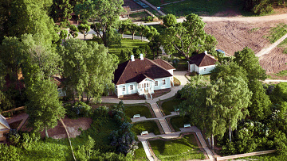
Усадьба Пушкина в селе Михайловское

